Slide 1
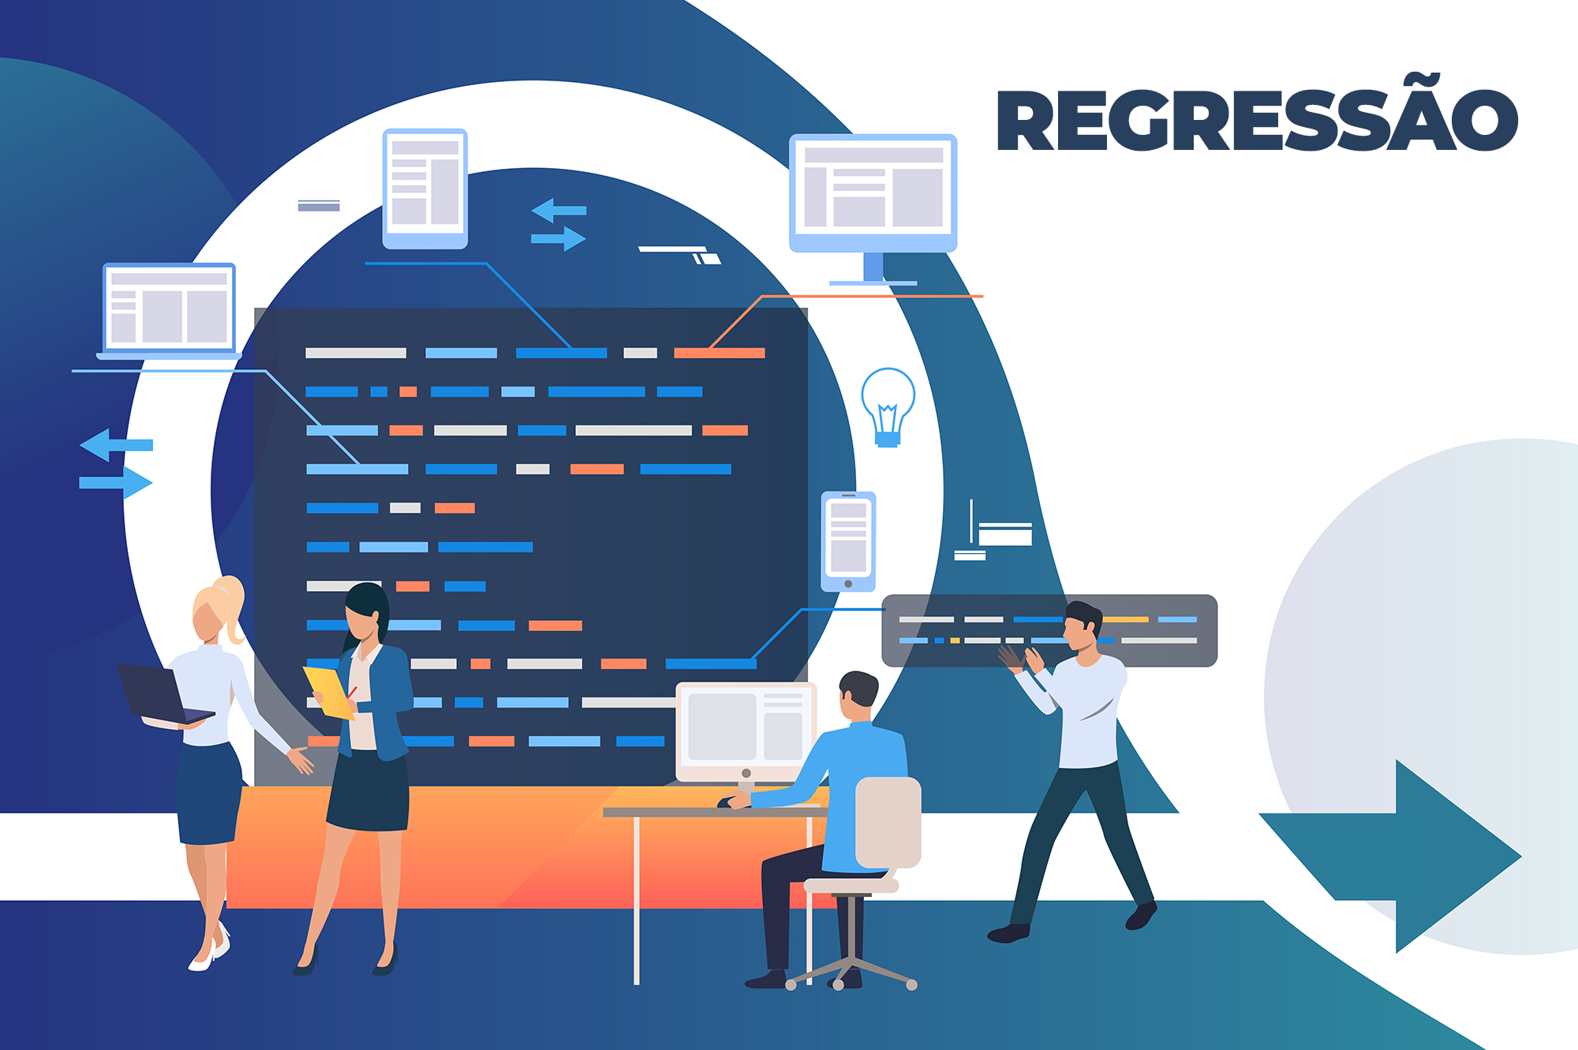
Teste de Regressão
Alunos: José Eustáquio
João Vítor

Slide 2
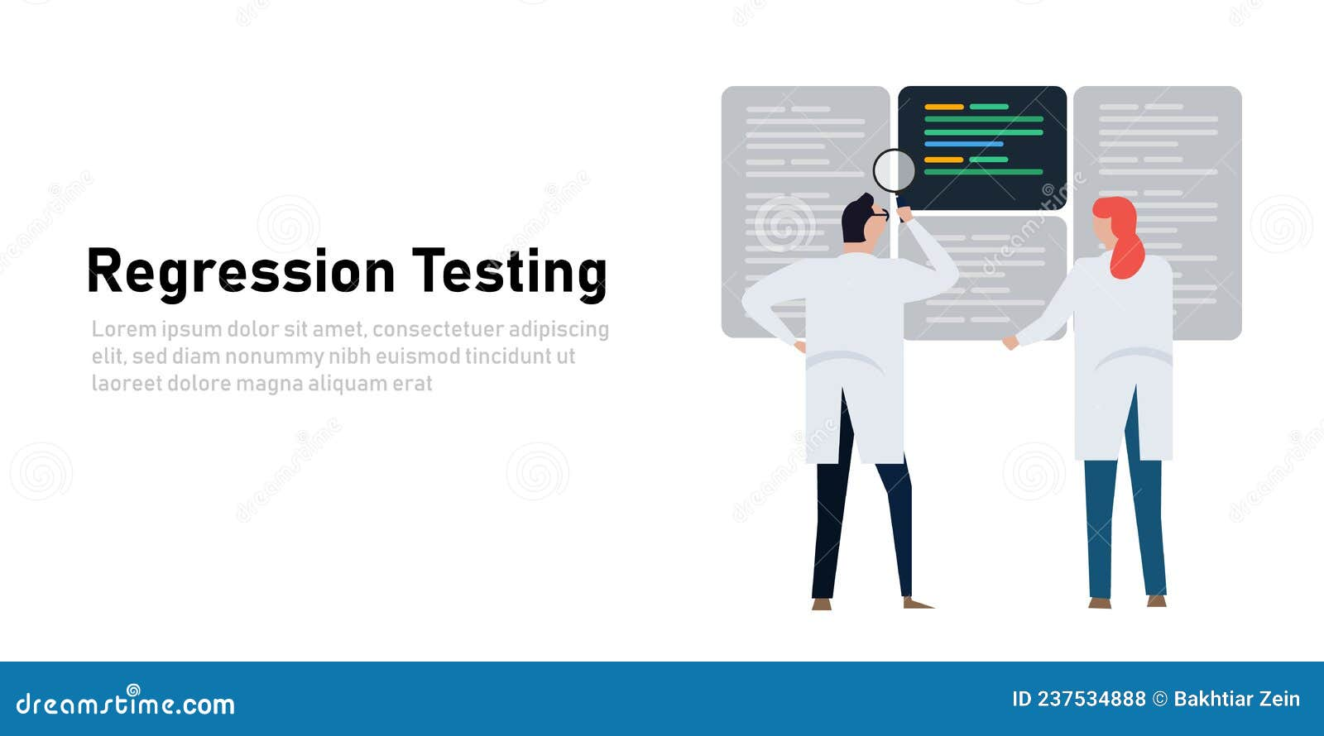
Teste de regressão
É uma estratégia importante para reduzir “efeitos colaterais”. Execute testes de regressão toda vez que for feita uma alteração grande no software (incluindo a integração de novos componentes).
Você sempre pode executar testes de regressão para verificar se as mudanças no programa não introduziram novos bugs.

Slide 3
O teste de regressão é muito caro e geralmente impraticável quando um sistema é testado manualmente, pois os custos com tempo e esforço são muito altos.
Em tais situações, você precisa tentar escolher os testes mais relevantes para executar novamente, e é fácil perder testes importantes.

Slide 4
Teste de regressão. Cada vez que um novo módulo é acrescentado como parte do teste de integração, o software muda. Novos caminhos de fluxo de dados são estabelecidos, podem ocorrer novas entradas e saídas, e nova lógica de controle é chamada. Os efeitos colaterais associados a essas alterações podem causar problemas em funções que antes funcionavam corretamente.

Slide 5
O teste de regressão ajuda a garantir que as alterações (devido ao teste ou por outras razões) não introduzam comportamento indesejado ou erros adicionais. O teste de regressão pode ser executado manualmente, reexecutando um subconjunto de todos os casos de teste ou usando ferramentas automáticas de captura/reexecução. Ferramentas de captura/reexecução permitem que o engenheiro de software capture casos de teste e resultados para reexecução e comparação subsequente.

Slide 6
No entanto, testes automatizados, fundamentais para o desenvolvimento test-first, reduzem drasticamente os custos com testes de regressão.
Os testes existentes podem ser executados novamente de forma rápida e barata. Após se fazer uma mudança para um sistema em desenvolvimento test-first, todos os testes existentes devem ser executados com êxito antes de qualquer funcionalidade ser adicionada.

Slide 7
O teste de regressão pode ser executado para garantir que não tenham sido introduzidos novos erros.
À medida que os componentes do software vão sendo mantidos ou adaptados, interações inesperadas causam efeitos colaterais involuntários em outros componentes. É importante ter um conjunto de casos de teste de regressão pronto para verificar o comportamento do sistema depois que alterações forem aplicadas a um produto de software.
O teste de regressão pode ser executado para garantir que não tenham sido introduzidos novos erros.

Slide 8
Regressão automatizados
Técnicas como os testes de regressão automatizados são úteis quando são feitas alterações no sistema. As alterações podem ser expressas como histórias de usuário e o envolvimento do cliente pode priorizar as mudanças necessárias em um sistema funcional. Em suma, simplesmente, a evolução envolve a continuação do processo de desenvolvimento ágil.

Slide 9
O teste de regressão é a reexecução do mesmo subconjunto de testes que já foram executados, para assegurar que as alterações não tenham propagado efeitos colaterais indesejados.

Slide 10
O conjunto de teste de regressão contém três classes diferentes de casos de teste:

Slide 11
Uma amostra representativa dos testes que usam todas as funções do software.
Objetivo: Este conjunto de testes visa cobrir uma gama representativa de funcionalidades do software.
Razão: Garante que, mesmo com mudanças no código, as funcionalidades existentes não foram inadvertidamente quebradas. Ele fornece uma cobertura geral do software para garantir que as alterações não tenham efeitos colaterais não desejados em partes não relacionadas do sistema.

Slide 12
Testes adicionais que focalizam as funções de software que podem ser afetadas pela alteração.
Objetivo: Estes testes estão concentrados nas funções específicas do software que podem ser impactadas pela alteração recente.
Razão: Foca nas áreas mais propensas a problemas devido à mudança, permitindo uma detecção precoce de problemas potenciais. Se uma alteração afeta uma parte específica do código, é crucial testar intensivamente essa área para garantir que as modificações não causem problemas inesperados.

Slide 13
Testes que focalizam os componentes do software que foram alterados.
Objetivo: Este conjunto de testes concentra-se nos componentes específicos do software que foram alterados recentemente.
Razão: Dá uma atenção especial às partes do sistema que foram diretamente modificadas. Isso é fundamental para verificar se as alterações foram implementadas corretamente e se não introduziram novos bugs ou falhas. Esses testes garantem que as alterações planejadas foram executadas com sucesso nos componentes designados.

Slide 14
À medida que o teste de integração progride, o número de testes de regressão pode crescer muito. Portanto, o conjunto de testes de regressão deve ser projetado de forma a incluir somente aqueles testes que tratam de uma ou mais classes de erros em cada uma das funções principais do programa.

Slide 15
FERRAMENTAS DO SOFTWARE
TestWorks, desenvolvida pela Software Research http://www.testworks.com/stwhome.html), é uma série completa de ferramentas de teste automáticas que ajudam no projeto de casos de teste para software desenvolvido em C/C++ e Java e proporciona suporte para teste de regressão.

Slide 16
1. Appsurify TestBrain – Melhor para otimização de testes orientados por IA
2. Katalon Studio — Melhor kit de ferramentas completo para cobertura completa de testes
3. testRigor — Melhor para converter testes manuais em testes automatizados
4. IBM Rational Functional Tester (RFT) — Melhor para simplificar a virtualização e edição de testes usando capturas de tela
5. Micro Focus Unified Functional Testing (UFT) — Melhor para automatizar aplicativos do Windows

Slide 17
Teste de Regressão
Sistema Bancário:
a. Caso de Teste: Transferência de Fundos.
Pré-condição: Contas válidas e fundos suficientes.
Ação: Realizar uma transferência entre contas.
Verificação: Confirmar que o saldo é atualizado corretamente nas contas de origem e destino.
b. Caso de Teste: Pagamento de Conta.
Pré-condição: Conta válida e conta de pagamento cadastrada.
Ação: Efetuar um pagamento de conta.
Verificação: Verificar se o saldo é ajustado após o pagamento.

Slide 18
Livro
Engenharia de software uma abordagem profissional 8º edição Roger S.Pressman
Ian SommerVille engenharia software a 9º edição
https://theqalead.com/tools/best-regression-testing-tools/
https://www.tecnisys.com.br/testes-de-regressao/

